Slide 1
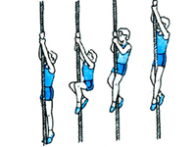
Как научиться лазить по канату?
Выполнила: учитель физической культуры МБУ СОШ №63 Силина Н.П. для учащихся 6 класса

Slide 2
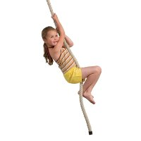
Гимнастический канат – интересный элемент игры, который к тому же приносит пользу для здоровья и физического развития.

Slide 3
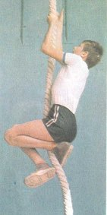
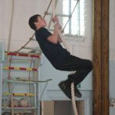
Подъем и подтягивание на канате отлично укрепляют мышцы рук, ног, спины и пресса. Канат прекрасно развивает вестибулярный аппарат.

Slide 4
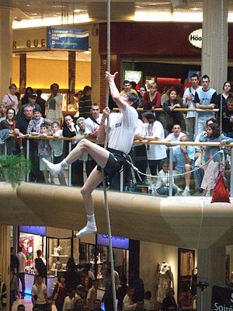

Slide 5
Начинать нужно с подводящих упражнений:
Как залезть на канат? Ребенок садится у каната и берется за него руками на уровне груди и поднимается вверх, поочередно перехватывая канат руками.
Это же упражнение нужно выполнять из положения приседа;
Аналогичное упражнение, в котором нужно держаться за канат прямыми руками выше головы;
Повторить предыдущее упражнение, при этом держась за канат на уровне груди, приподнять ноги;
Малыш держится произвольным хватом, покачиваясь на канате;
Держаться произвольно и постараться поднять ноги до положения виса лежа;
Ребенок держится за канат, переступая ногами в положении виса лежа вперед, назад, по кругу и т.д.

Slide 6
Как сесть на канат? Сидя на скамейке рядом с висящим канатом, нужно захватить его подошвами ног и развести в стороны колени;
Повторить упражнение, только держась за канат руками;
Держась руками за канат и захватив его подошвами ног, нужно приподняться над скамейкой.

Slide 7
Захват каната ногами выполняется сложнее, поэтому необходимо выполнять подводящие упражнения на канате:
Ребенок сидит на скамейке, вертикально держа в руках гимнастическую палку. Ступню правой ноги нужно повернуть носком внутрь и приложить наружной стороной к палке, а ступню левой ноги повернуть носком наружу и прижать правой рукой к палке с другой стороны – палку зажать ступнями;
Повторить упражнение, сидя на скамейке, держаться за канат.

Slide 8
Техника лазания по канату из положения виса стоя на прямых руках в три приема:
Первый способ лазания по канату: согнуть ноги и подтянуть их повыше, захватить канат наружными сторонами стоп и коленями, руки при этом слегка согнуть.
Второй способ, обучающий как правильно лазить по канату: упираясь ногами в канат необходимо выпрямить ноги и согнуть руки, не перемещая их.
Третий способ, как лазить по канату из положения виса: захватить канат прямыми ногами и поочередно перехватывать кисти рук как можно выше.

Slide 9
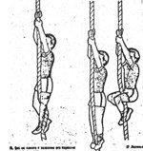

Slide 10
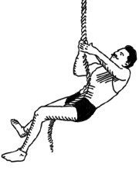

Slide 11
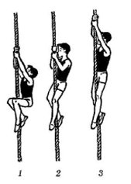

Slide 12
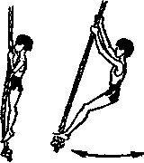

Slide 14
Источники:
http://ru.wikipedia.org/wiki/%CB%E0%E7%E0%ED%E8%E5_%EF%EE_%EA%E0%ED%E0%F2%F3
http://www.minifit.ru/articles/show-38.htm
http://www.sport-ugolok.ru/articles/kak_nauchitsja_pravilno_lazit_po_kanatu.htm
http://childphysicaled.livejournal.com/35001.html

